Slide 1
Clase 378 — Contrainteligencia empresarial y seguridad del personal
parte 21 ingenieria social espionaje y contrainteligencia
Programa de Ciberseguridad Moderna

Slide 2
🎯 Objetivo
• Construir el programa que une todo lo anterior: una contrainteligencia empresarial defensiva que identifica los activos que merecen protección, reduce la exposición de las personas que los conocen…

Slide 3
⚖️ Nota ética
• La contrainteligencia empresarial no es espionaje contra empleados ni contra competidores. No incluye infiltrar a nadie, vigilar la vida privada, usar engaños contra terceros ni tomar represalias. Su…

Slide 4
📚 Resultados de aprendizaje
• Al finalizar, el alumno podrá:
• Definir el alcance de la contrainteligencia empresarial y sus fronteras.
• Identificar activos críticos y personas críticas mediante una evaluación de riesgo.
• Diseñar controles de seguridad del personal para todo el ciclo de vida.
• Establecer protocolos de comunicación y reporte que la gente use.
• Preparar a empleados para viajes, eventos y contactos externos.
• Medir la eficacia del programa con indicadores que no premien la sospecha.

Slide 5
🗺️ Temas
• 1 — Alcance y límites de la contrainteligencia empresarial
• 2 — Activos y personas críticos
• 3 — Seguridad del personal: ingreso, cambio, salida
• 4 — Necesidad de conocer y compartimentación
• 5 — Protocolos de reporte y comunicación
• 6 — Concienciación, viajes y eventos
• 7 — Cultura de seguridad

Slide 6
🧱 Prerrequisitos
• Clases 371–377 y nociones de GRC de la Parte 14.

Slide 7
🧠 Explicación en profundidad
• La contrainteligencia empresarial responde a tres preguntas: ¿qué nos interesaría a un adversario?, ¿quién y qué lo expone? y ¿cómo nos enteramos si alguien lo intenta? Se apoya en tres funciones…
• Todo comienza por un inventario priorizado: ¿qué información o capacidad, si se perdiera, dañaría gravemente la ventaja de la empresa o su continuidad? Son las joyas de la corona. A cada una se…
• Tres momentos concentran los controles:
• Ingreso. Verificación previa proporcional al puesto y a la ley local (identidad, antecedentes relevantes, referencias), acuerdos de confidencialidad y propiedad intelectual, y una inducción que…
• Cambio. Revisión de accesos cuando alguien cambia de función, se incorpora a un proyecto sensible o asume una responsabilidad crítica, y reevaluación periódica en puestos de especial riesgo.
• Salida. Desactivación inmediata de accesos, recuperación de activos, recordatorio de obligaciones y entrevista de salida que incluya preguntas sobre ofertas y contactos externos, sin presionar.
• La verificación previa es útil pero limitada: describe el pasado y no impide que alguien sea abordado después. Por eso la parte más valiosa del ciclo es el continuo: la relación de apoyo, el clima…

Slide 8
📔 Glosario
• Término (original) — Traducción
• Corporate counterintelligence — Contrainteligencia empresarial
• Crown jewels — Joyas de la corona
• Need-to-know — Necesidad de conocer
• Compartmentation — Compartimentación
• Vetting — Verificación previa
• Pre-travel briefing — Sesión previa a un viaje

Slide 9
🧪 Laboratorio guiado (ejercicio de papel)
• Diseña el programa de contrainteligencia de Helio Tango (300 empleados, tres joyas de la corona):
• Elabora un inventario y una lista de diez personas críticas, con su justificación por acceso.
• Define el ciclo de vida de seguridad del personal en tres columnas (ingreso, cambio, salida).
• Redacta los criterios de reporte (diez conductas) en lenguaje claro y sin acusación.
• Diseña un formulario de reporte de una página y un procedimiento de respuesta de 48 horas.
• Elabora una sesión previa de viaje de 15 minutos para un ingeniero que asistirá a una feria.
• Propón cinco indicadores de eficacia y descarta dos que fomentarían malas prácticas.

Slide 10
✍️ Ejercicios
• Explica por qué la verificación previa al empleo es necesaria pero insuficiente.
• Describe tres condiciones de un canal de reporte que la gente usará.
• Identifica un riesgo de la compartimentación excesiva.
• Explica por qué «número de empleados investigados» es un mal indicador.
• Diseña una norma para la persona que recibe una oferta de pago por «consultoría» de un desconocido.
• Respuestas razonadas. (1) Porque describe el pasado; no previene el acercamiento posterior ni cambios de circunstancias. (2) Simple, confidencial y sin castigo, además de respuesta visible. (3)…

Slide 11
📝 Rúbrica de evaluación
• Criterio — Insuficiente
• Alcance — Confunde con vigilancia
• Priorización — Protege todo igual
• Reporte — Formulario sin cultura
• Métricas — De castigo

Slide 12
⚠️ Errores comunes
• Confundir contrainteligencia con una unidad de investigación interna.
• Proteger todo por igual y agotar la atención.
• Dar una formación anual y olvidar el reporte continuo.
• Pedir confidencialidad sin proteger al informante.
• No saber a qué autoridad llamar hasta que ocurre el incidente.

Slide 13
❓ Preguntas frecuentes
• ¿Necesita una pyme un programa así? Una versión mínima: inventario de activos, mínimo privilegio, proceso de salida, canal de reporte y relación con las autoridades.
• ¿Puede la empresa revisar redes sociales de empleados? Solo dentro de lo que permitan la ley local y una política transparente; la vida privada tiene protección.
• ¿Quién dirige el programa? Un responsable con acceso a la alta dirección y apoyo de RR. HH., legal y TI.

Slide 14
🔗 Referencias
• CISA, Insider Threat Mitigation Guide — <https://www.cisa.gov/resources-tools/resources/insider-threat-mitigation-guide> — componentes de un programa y ciclo de vida del personal.
• NIST SP 800-53 Rev. 5 — <https://csrc.nist.gov/pubs/sp/800/53/r5/upd1/final> — familias de seguridad del personal (PS), concienciación (AT) y gestión de programa (PM).
• SEI/CERT, Common Sense Guide to Mitigating Insider Threats (7.ª ed.) — <https://insights.sei.cmu.edu/library/common-sense-guide-to-mitigating-insider-threats-seventh-edition/> — prácticas de salida…
• Christopher Hadnagy, Social Engineering: The Science of Human Hacking (2.ª ed.) — defensa organizacional y concienciación.

Slide 15
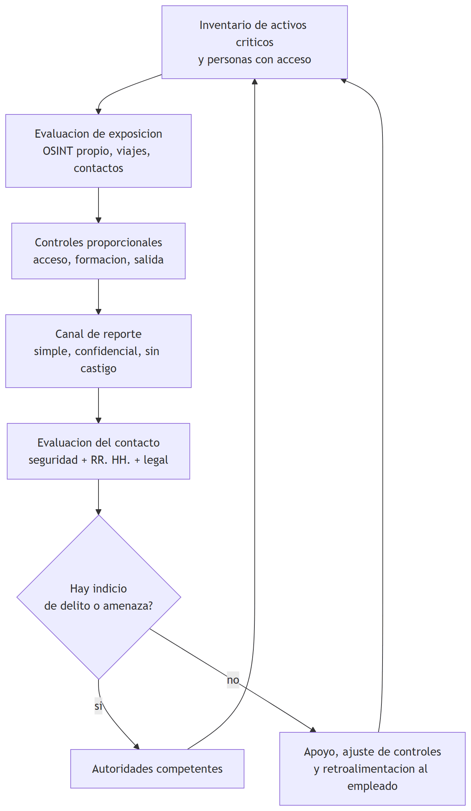
Diagrama de la clase

